Slide 1
Правила безопасного поведения во время зимних каникул

Slide 2
Пришла зима. Трещат морозы. И щиплет уши ,щёки, нос. Оденься лучше потеплее, Чтоб очень сильно не замёрз.

Slide 3
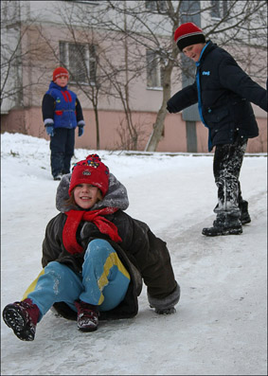
Если любишь с ветерком Лихо покататься,
За машины часто ты
Любишь зацепляться,
Значит, плохо ты учил
Азбуку дороги.
Так легко переломать руки , да и ноги.

Slide 4
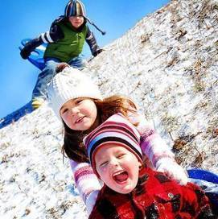
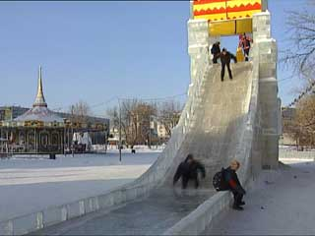
Когда на санках быстро едешь
С горы высокой прямо вниз,
Ты друга можешь не заметить
И ждёт тебя ,конечно, гипс.

Slide 5
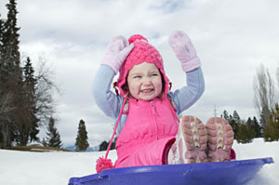
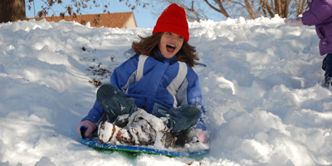
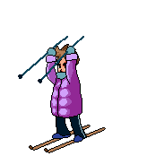
Кататься с горки так прекрасно, Но у дорог- всегда опасно. Мчатся по дорогам Быстрые машины. Можете попасть вы Прямо к ним под шины.

Slide 6
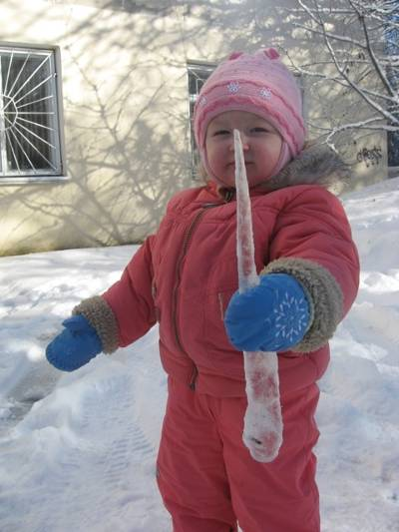
Не ходи под крышей-
На крыше снег и лёд.
Сосульки могут падать,
Когда кто-то идёт.
.

Slide 7
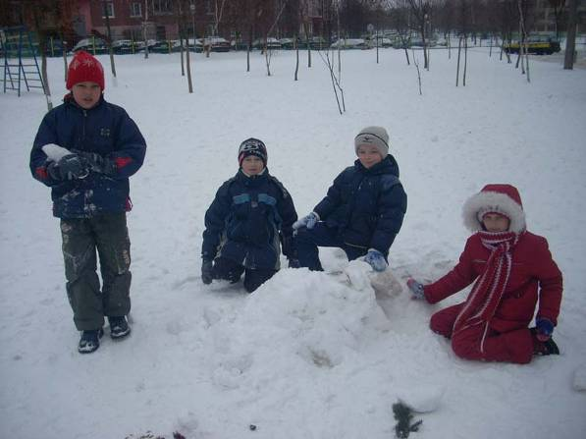
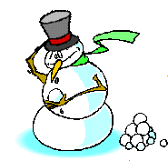
Когда мороз до минус двадцать,
С друзьями ты идёшь гулять.
Но прежде ,чем в снежки играть,
Запомни, лёд нельзя бросать!

Slide 8
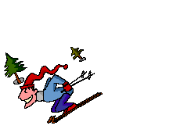
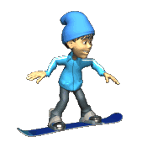
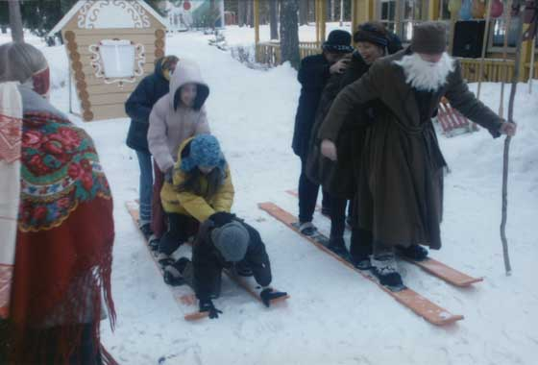
Палки лыжные остры,
Ими сильно не маши.
Можешь другу навредить,
Глаз ему один подбить.

Slide 9
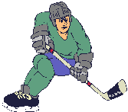
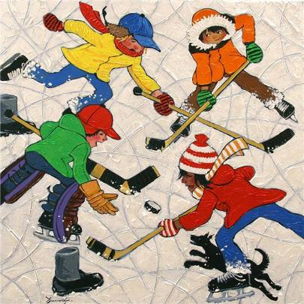
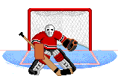
Если вышел на каток,
Поиграть в хоккей разок.
Будь осторожен, не гоняй,
Коньком друзей не задевай!
.

Slide 10
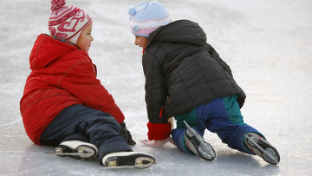
Ты без друга на каток,
Не ходи один кататься.
Чтоб не стукнуться об лёд,
Надо за руки держаться.

Slide 11
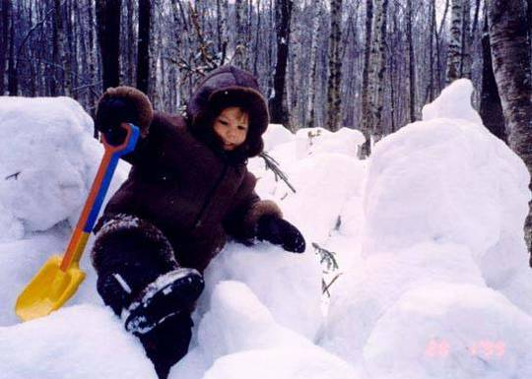
Пещеры в снегу рыли ребята,
Играли они в игру «медвежата»,
Глубокий тоннель прорыли они,
Но выход оттуда найти не смогли.

Slide 12
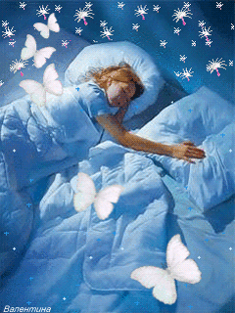
Если за окном метель,
Ты ложись скорей в постель.
И из дома не ходи,
Непогоду пережди.

Slide 13
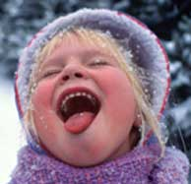
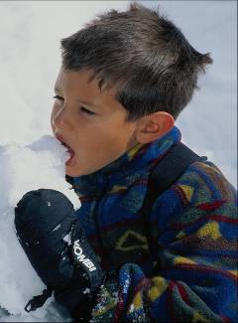
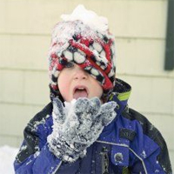
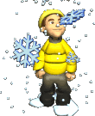
Снег летает и кружится,
И под ноги к нам ложится.
В рот его ты не бери,
Он весь грязный изнутри.
Грязь – вредна, она опасна,
В ней микробы – это ясно.

Slide 14
Не ходи зимой по льду: Можешь ты попасть в беду – В лунку или в полынью – И загубишь жизнь свою.

Slide 15
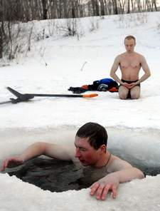
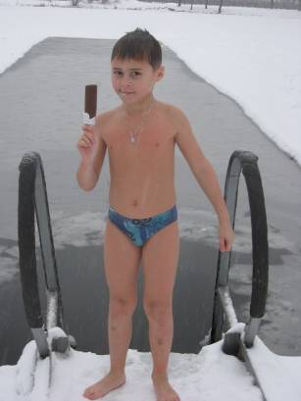
Когда мороз начнёт кусаться,
Лишь морж идёт тогда купаться.
Если будешь закаляться-
Тебе мороза не бояться.

Slide 16
Правила эти помни всегда,
Чтоб не случилась с тобою беда.
Помни, жизнь всего одна,
Больше всех она важна.

